Slide 1
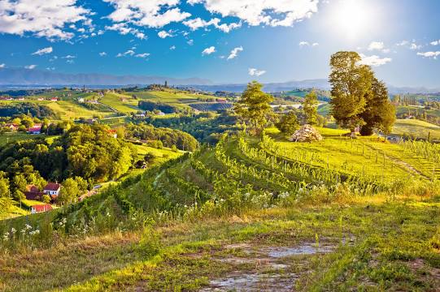
Ponavljanje nastavnih sadržaja iz Osnova turizma
Sanja Kovačić, prof.
SREDNJA ŠKOLA PRELOG

Slide 2
Objavljeno na aplikaciji Wordwall
Pojam putnika
Vrste putnika
https://wordwall.net/hr/resource/9084562/pojam-putnici
https://wordwall.net/hr/resource/9084864/vrste-putnika-razlikovanje-kroz-primjere

Slide 3
Objavljeno na aplikaciji Wordwall
Hrvatske prirodne ljepote
Zaštićeni dijelovi prirode u Međimurju
https://wordwall.net/hr/resource/9085531/hrvatske-prirodne-ljepote
https://wordwall.net/hr/resource/9090443/za%c5%a1ti%c4%87eni-dijelovi-prirode-u-me%c4%91imurju

Slide 4
Objavljeno na aplikaciji Wordwall
Hrvatski nacionalni parkovi
Turistički resursi
https://wordwall.net/hr/resource/9088713/nacionalni-parkovi-rh-prepoznavanje
https://wordwall.net/hr/resource/9088023/osnove-turizma/turisti%c4%8dki-resursi

Slide 5
Objavljeno na aplikaciji Wordwall
Atrakcije
Turističke atrakcije
https://wordwall.net/hr/resource/31940004/atrakcije
https://wordwall.net/hr/resource/9086012/osnove-turizma/turisti%c4%8dke-atrakcije-ponavljanje

Slide 6
Objavljeno na aplikaciji Wordwall
Ekonomski čimbenici potražnje
Posebni oblici turizma
https://wordwall.net/hr/resource/9089323/ekonomski-%c4%8dimbenici-potra%c5%benje
https://wordwall.net/resource/9084302/osnove-turizma/posebni-oblici-turizma

